Slide 1
Дерево Фенвика
(Fenwick tree, BIT)
Выполнила Михеева Мария 11-401

Slide 2
Определение
Дерево Фенвика (англ. Binary indexed tree) — структура данных, требующая O(n) памяти и позволяющая эффективно (за O(log n)) выполнять следующие операции:
изменять значение любого элемента в массиве,
выполнять некоторую ассоциативную, коммутативную, обратимую операцию на отрезке [i,j].

Slide 3
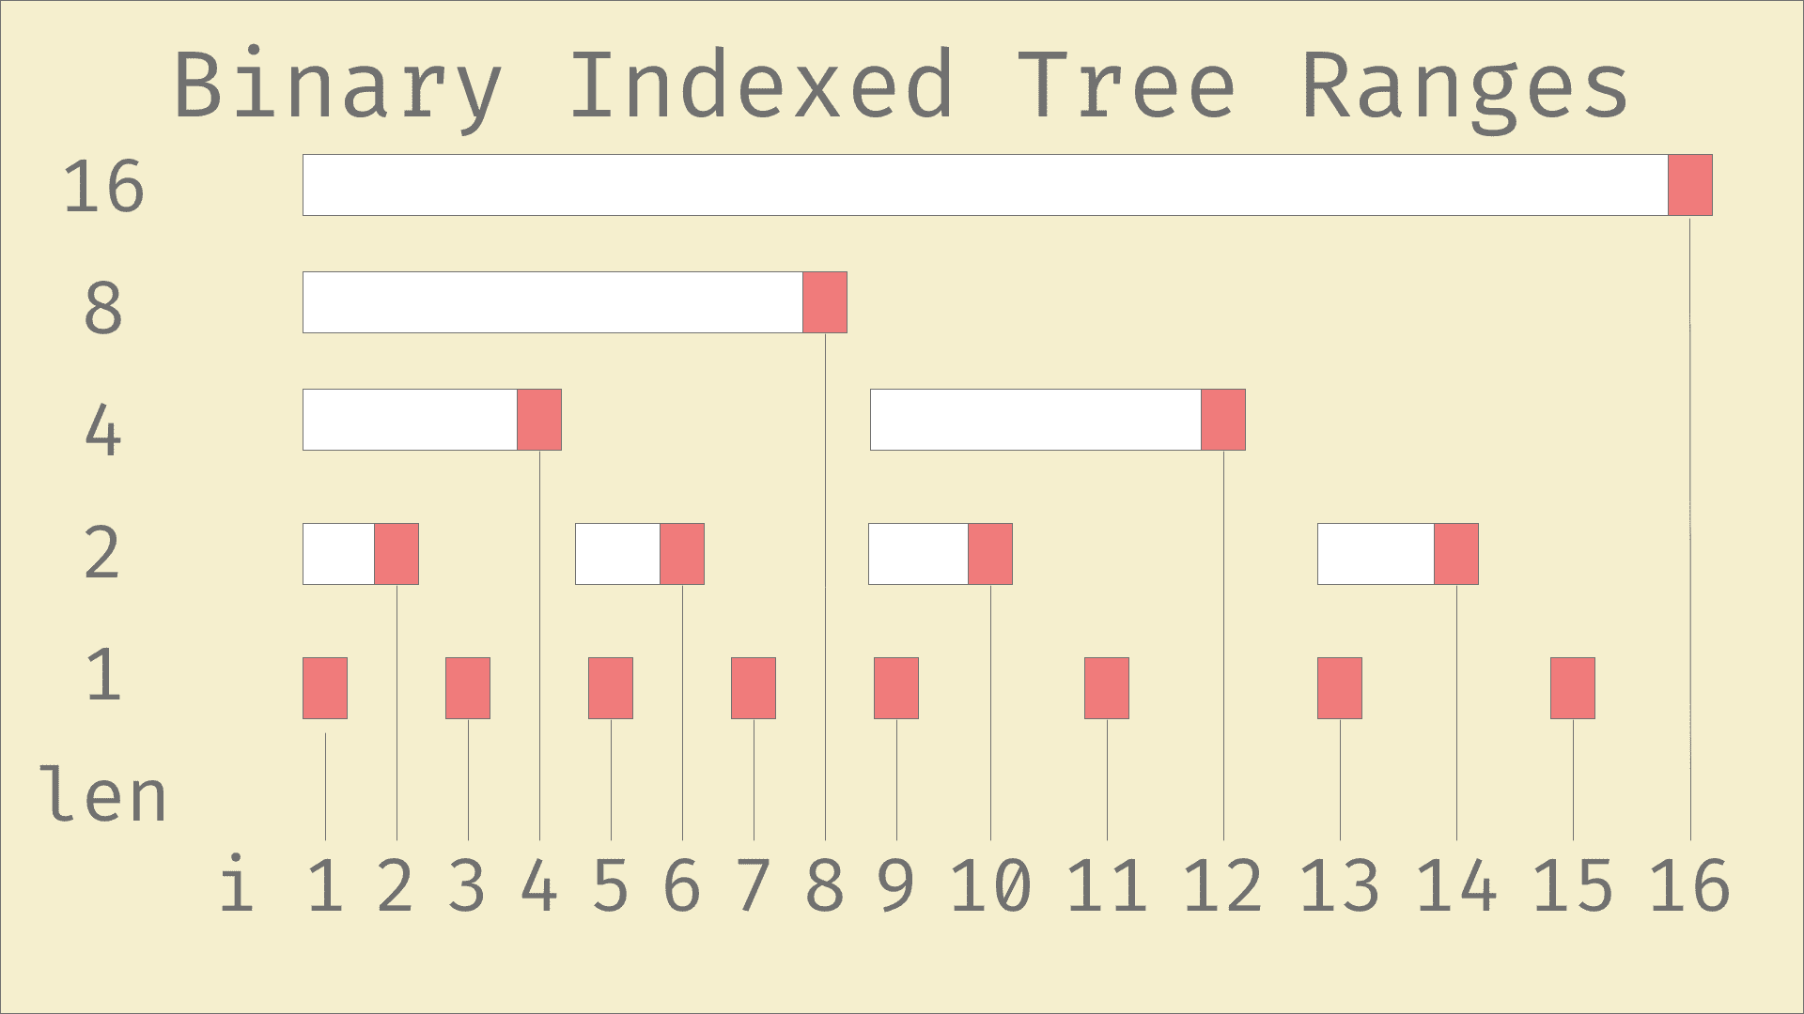
Структура была впервые описана Питером Фенвиком в 1994 году. Схожа по строению с деревом отрезков, и в некоторых задачах заменяет его для большей эффективности.

Slide 4
Алгоритм
Дерево Фенвика представляется в виде массива f, в котором f[i] - сумма элементов от F(i) до i.
F(i) задается формулой: F(i) = i & (i+1), где & — это операция побитового логического AND. При побитовой конъюнкции числа и его значения, увеличенного на единицу, мы получаем это число без последних подряд идущих единиц.

Slide 5
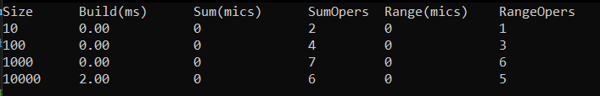
Особенности структуры
• Имеет схожую структуру с деревом отрезков
• Занимает такое же количество памяти как массив на n элементов
• Можно использовать в работе с обратимыми операциями (XOR, сумма и т.д.)
• Существует k-мерный вариант структуры

Slide 6
Сферы применения
Данный алгоритм имеет множество применений, и может помочь во всех задачах, где надо быстро изменять и определять результат операции, например:
Динамические префиксные суммы
Обработка запросов суммы на отрезке [L..R]
Решение задачи инверсий в перестановках (количество инверсий)
Задачи на подсчёт количества элементов в интервале [L, R]

Slide 7
Сравнение с деревом отрезков
Преимущества:
Простота реализации
Скорость выполнения (в сравнении с аналогами быстрее в константу раз)
Занимает O(N) памяти
Недостатки:
Не поддерживает работу не с обратимыми операциями
Не работает с некоммутативными операциями (например, матричное умножение)

